Slide 1
Szczawnica, 15 lipca 2017

Slide 2
97
Największy Operator Systemu Dystrybucyjnego Gazu w Europie
udziału w krajowej
sieci dystrybucyjnej
%
10,86
PSG
w liczbach
dystrybucji gazu
mld m³/rok
6,91
10 950
mln klientów
14,
5
mld zł
pracowników
wartości aktywów

Slide 3
Realizowanie polityki energetycznej
Rządu RP
Współpraca
z administracją rządową
i samorządową
Porządkowanie systemu gazowniczego
Narodowy
Operator Systemu Dystrybucyjnego
Gazu
Pobudzanie koniunktury gospodarczej
Wyrównywanie różnic cywilizacyjnych
Rozwijanie infrastruktury dystrybucji gazu

Slide 4
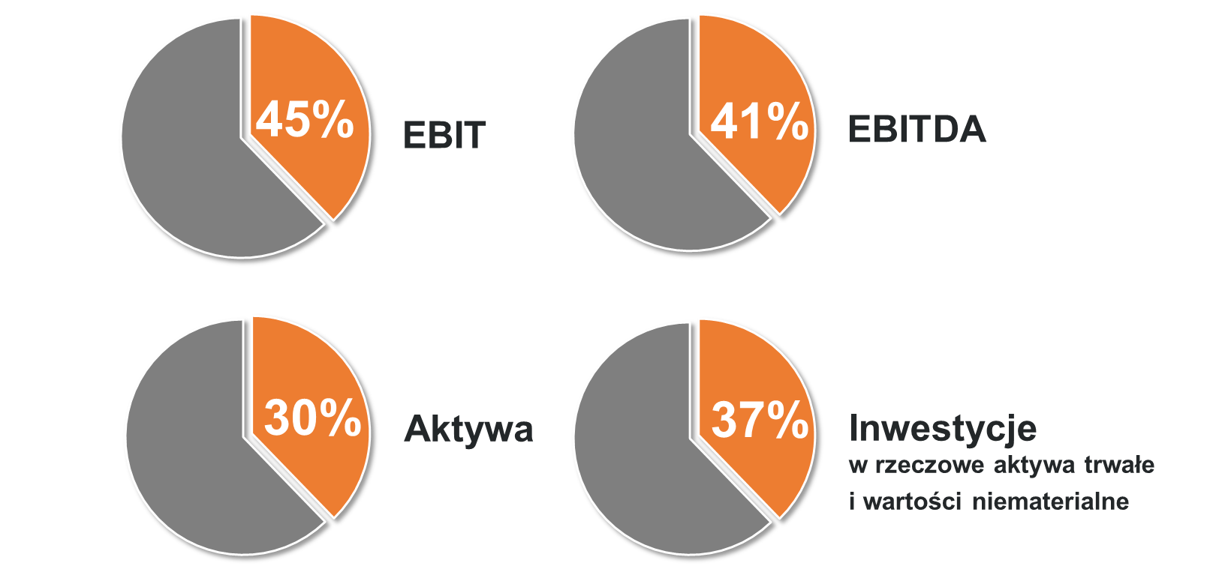
Udział PSG w GK PGNiG

Slide 5
11,3 mld PLN
Strategia 2016-2022
Przebudowa systemu gazownictwa w Polsce

Slide 6
Gazyfikacja
Gazyfikacja
rejonu Szczawnicy

Slide 7
Gminy
objęte projektem
Gmina Słopnice
Gmina Kamienica
Gmina Łącko
3 etapy prac
Gmina Ochotnica Dolna
pow. limanowski
pow. nowosądecki
pow. nowotarski
Gmina Krościenko nad Dunajcem
Miasto i Gmina Szczawnica

Slide 8
Słopnice
Etap I
Sieć gazowa (km)
Stacje gazowe (szt.)
Zbludza
13,4 km
2 szt.
budowa gazociągu wysokiego ciśnienia Słopnice - Zbludza
budowa dwóch stacji redukcyjno - pomiarowych w/c z nawanialnią, kotłownią, AKPiA i telemetrią wraz z zagospodarowaniem terenu stacji w miejscowości Zbludza

Slide 9
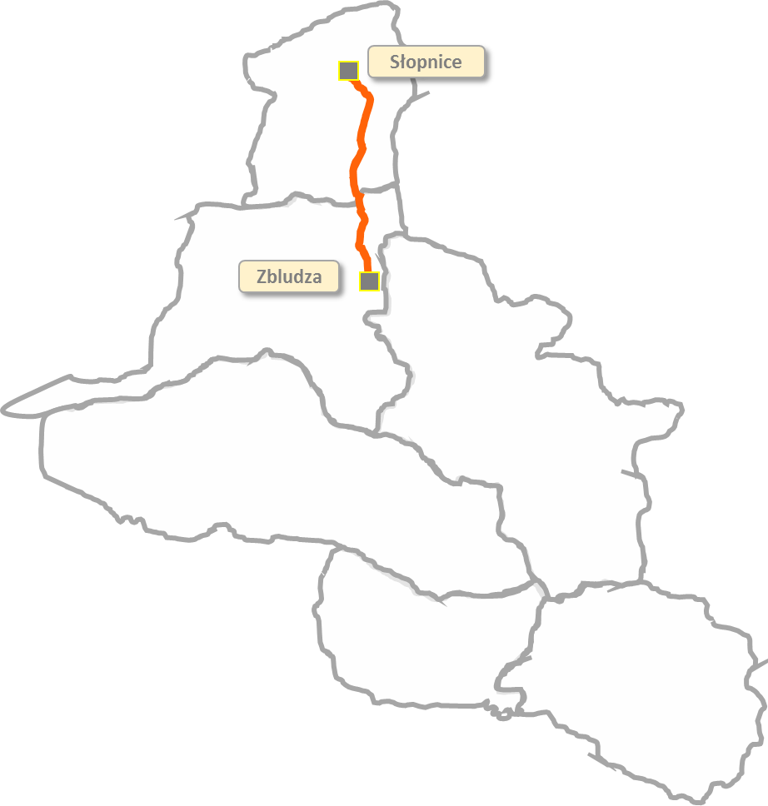
Etap I
gazociąg w/c Słopnice – Zbludza oraz SRP
w m. Zbludza
Stan aktualny i harmonogram prac
Otworzenie ofert do postępowania przetargowego w dniu 16.05.2018
podpisanie umowy z Wykonawcą dla zadania Nr 1 (budowa sieci) w dniu 03.08.2018 roku
podpisanie umowy z Wykonawcą dla zadania Nr 2 (budowa stacji gazowych) w dniu 27.07.2018 roku
termin realizacji zadań - 31.01.2020 roku

Slide 10
Słopnice
Etap II
Sieć gazowa (km)
Zbludza
47,9 km
budowa gazociągu s/c do granicy miasta Szczawnica o długości 30,6 km
budową sieci rozdzielczej wraz z przyłączami o długości 17,3 km w Szczawnicy
Szczawnica

Slide 11
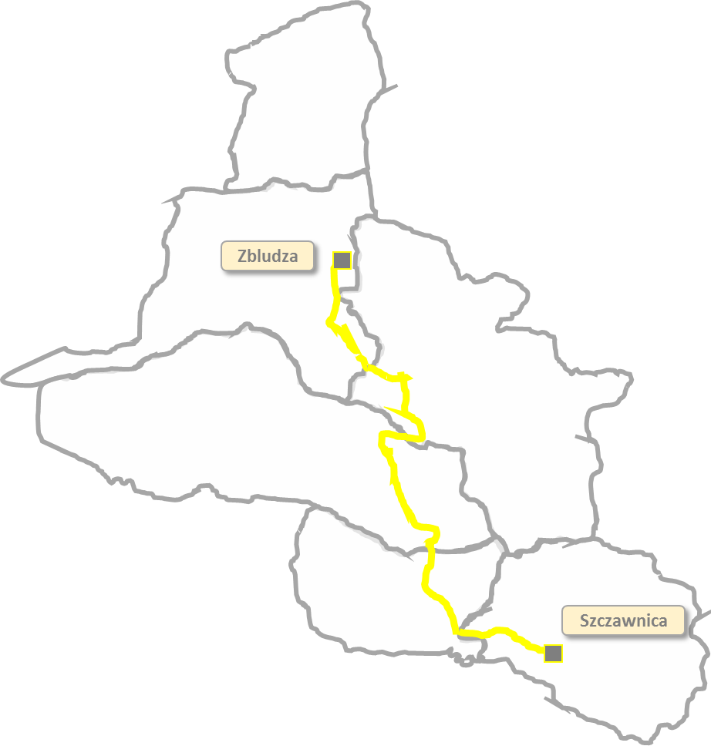
Etap II
gazociąg s/c i sieć rozdzielcza w m. Szczawnica
Stan aktualny i harmonogram prac
Otworzenie ofert do postępowania przetargowego w dniu 16.05.2018 roku .
od 17 września przy braku odwołań będzie możliwe podpisanie umowy z Wykonawcą dla zadania Nr 3 (budowa sieci s/c od stacji w m. Zbludza do m. Szczawnica)
termin realizacji zadania - 31.01.2020 roku

Slide 12
Słopnice
Etap III
Sieć gazowa (km)
Zbludza
11,7 km
Kamienica
Łącko
budowa sieci rozdzielczych s/c w pow. nowosądeckim (m. Czerniec i m. Łącko, gm. Łącko) oraz pow. nowotarskim (m. Tylmanowa i m. Krościenko nad Dunajcem) o łącznej długości ok. 8,0 km.
Budowa pojedynczych odcinków sieci gazowej s/c w miejscowoś-ciach Zbludza, Kamienica i Zabrzeż o łącznej długości ok. 3,7 km
Czerniec
Zabrzeż
Tylmanowa
Krościenko n/Dunajcem
Szczawnica

Slide 13
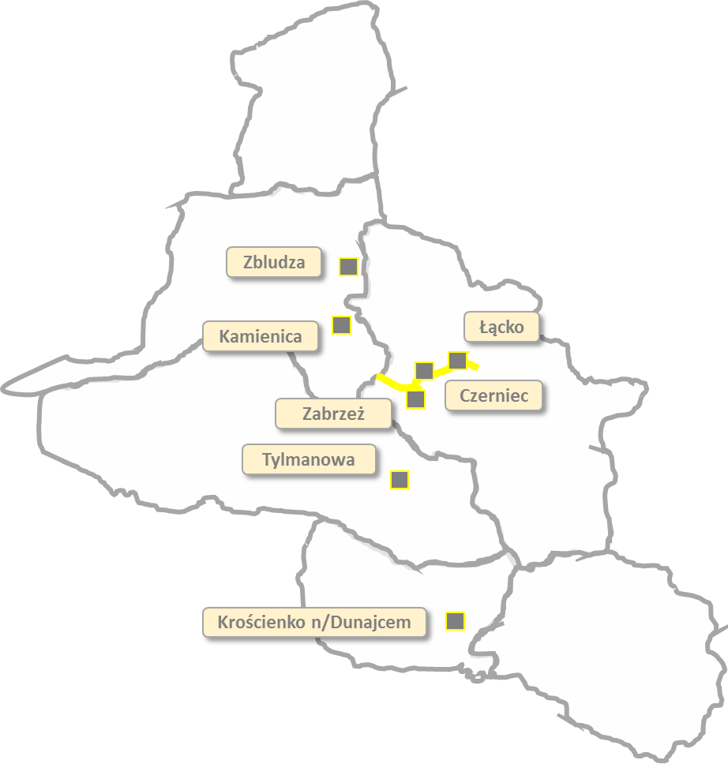
Etap III
Gazociągi s/c w Tylmanowa i Krościenko nad Dunajcem oraz m. Czerniec i m. Łącko
Stan aktualny i harmonogram prac
Podpisanie umowy z Wykonawcą na Opracowanie dokumentacji projektowej ramach przedsięwzięcia pn. „Gazyfikacja rejonu Szczawnicy i gmin ościennych” Etap III – 11.01.2018 r.
planowany termin uzyskania decyzji pozwolenia na budowę – II kw. 2019 r.
planowane wszczęcie postępowania przetargowego na wybór wykonawcy robót – III kw. 2019 r.
planowane rozpoczęcie robót budowlano-montażowych – I kw. 2020 r.
planowane zakończenie robót budowlano – montażowych – I kw. 2022 r.

Slide 14
Program Operacyjny Infrastruktura
i Środowisko na lata 2014-2020,
PRIORYTET: VII Poprawa bezpieczeństwa energetycznego,
DZIAŁANIE: 7.1 Rozwój inteligentnych systemów magazynowania, przesyłu i dystrybucji energii.
Dofinansowanie UE
Wniosek złożony za pośrednictwem:

Slide 15
Projekt przeszedł pozytywnie ocenę formalną, merytoryczną I i II stopnia,
umowa na dofinansowanie została podpisana w dniu 30.06.2017 r.
Dofinansowanie UE
Planowany całkowity koszt realizacji projektu
68 984 347 PLN
Maksymalna kwota wydatków kwalifikowanych
30 269 470 PLN
Wysokość dofinansowania
23 710 918 PLN

Slide 16
6 gmin w 3 powiatach
Podsumowanie
Zakres rozbudowy sieci gazowej
Sieć gazowa
Stacje gazowe
73 km
2 szt.
woj. małopolskie
5
nowych
gmin
Szacowane nakłady inwestycyjne
Wolumen
Liczba odbiorców
Kamienica
4,9 mln m³/rok
678
Ochotnica Dolna
m. Szczawnica
Krościenko nad Dunajcem
Szczawnica
Planowane nakłady inwestycyjne
ok. 69 mln zł
Planowane zakończenie i rozliczenie inwestycji
IV kw. 2022 r.

Slide 17
Dziękuję za uwagę
Adam Węgrzyn
Członek Zarządu
Polskiej Spółki Gazownictwa

